Slide 1
Aplikacja webowa do kształcenia słuchu wspomagająca realizację dyktand dwugłosowych
Piotr Bieniek
Opiekun: dr inż. Mirosław Łazoryszczak

Slide 2
Cel pracy
Projekt oraz implementacja aplikacji webowej, realizującej przeprowadzanie dyktand dwugłosowych, z interaktywnym interfejsem umożliwiającym wprowadzanie odpowiedzi za pomocą zapisu nutowego

Slide 3
Zakres pracy
Realizacja ćwiczeń dyktanda dwugłosowego
Realizacja funkcjonalności wspomagającej trening głosu
Projekt strony internetowej z interaktywnymi elementami
Wybór odpowiednich narzędzi, środowiska programistycznego oraz opanowanie logiki algorytmicznej
Nauka obsługi bibliotek wykorzystanych w projekcie
Implementacja komponentów oraz ich integracja

Slide 4
Wzorzec architektoniczny Model-View-Controller
Wyświetlanie interfejsu
UŻYTKOWNIK
Interakcja
WIDOK
KONTROLER
Analiza i aktualizacja danych
MODEL
Wymiana danych
Schemat przedstawiający zasadę działania frameworka Symfony, na którym oparty jest projekt. (źródło: opracowanie własne)

Slide 5
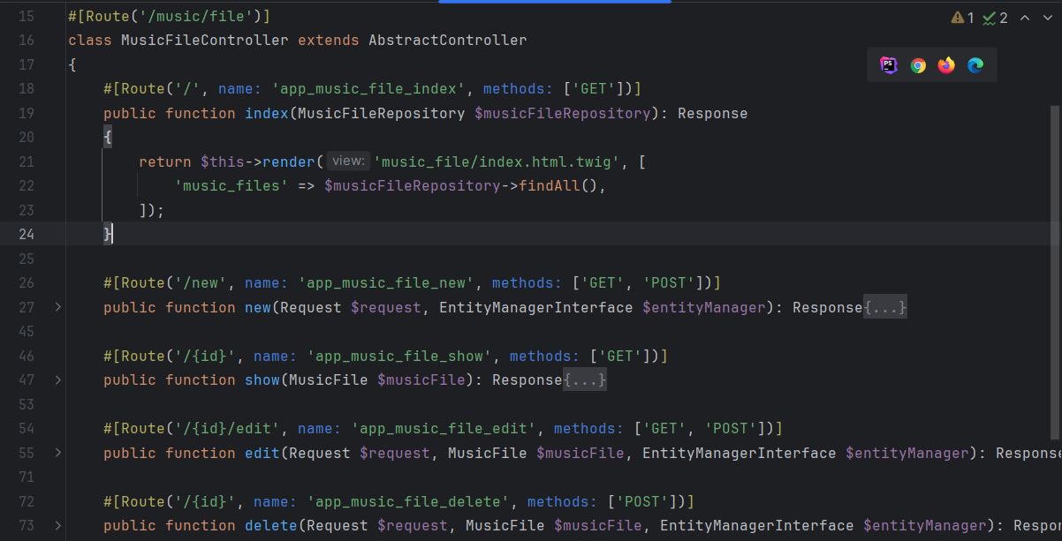
CRUD – Create - Read - Update - Delete
Fragment kontrolera odpowiedzialnego za realizację operacji CRUD
(źródło: opracowanie własne)

Slide 6
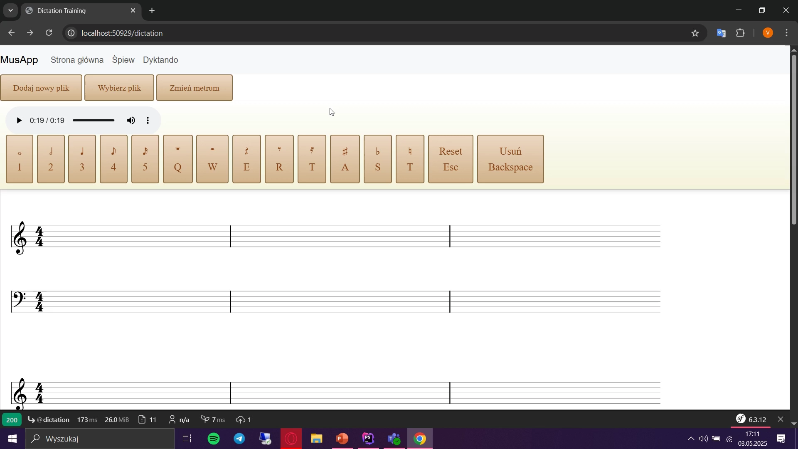
CRUD – Create - Read - Update - Delete
Prezentacja funkcji CRUD w projekcie (źródło: opracowanie własne)

Slide 7
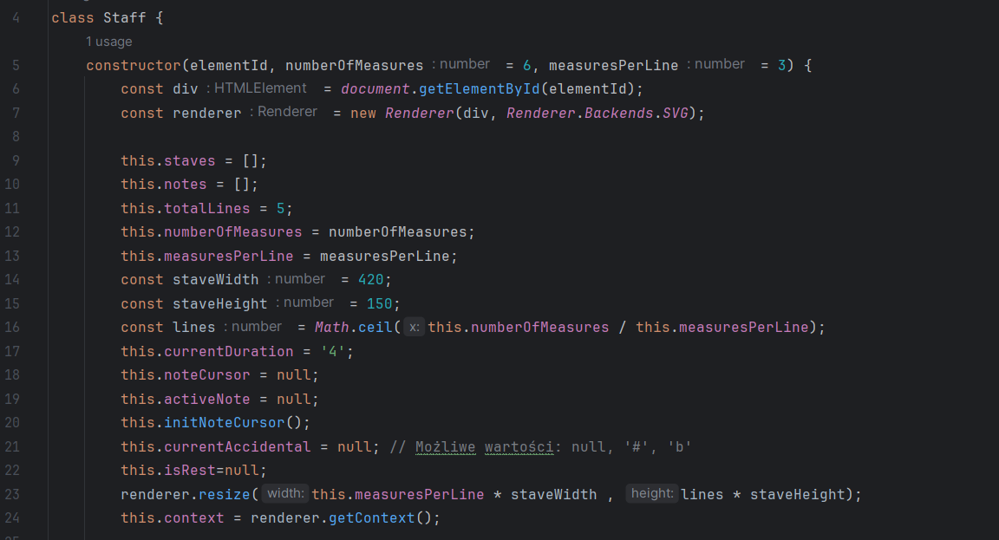
Interaktywne wprowadzanie odpowiedzi
Wyświetlanie pięciolinii, zapisu nutowego oraz przechowywanie informacji o wartościach nutowych realizowane są za pomocą biblioteki vexflow.js
Możliwości tej biblioteki zostały wykorzystane i rozszerzone poprzez stworzenie klasy Staff, która integruje wszystkie funkcjonalności aplikacji
Fragment klasy Staff (źródło: opracowanie własne)

Slide 8
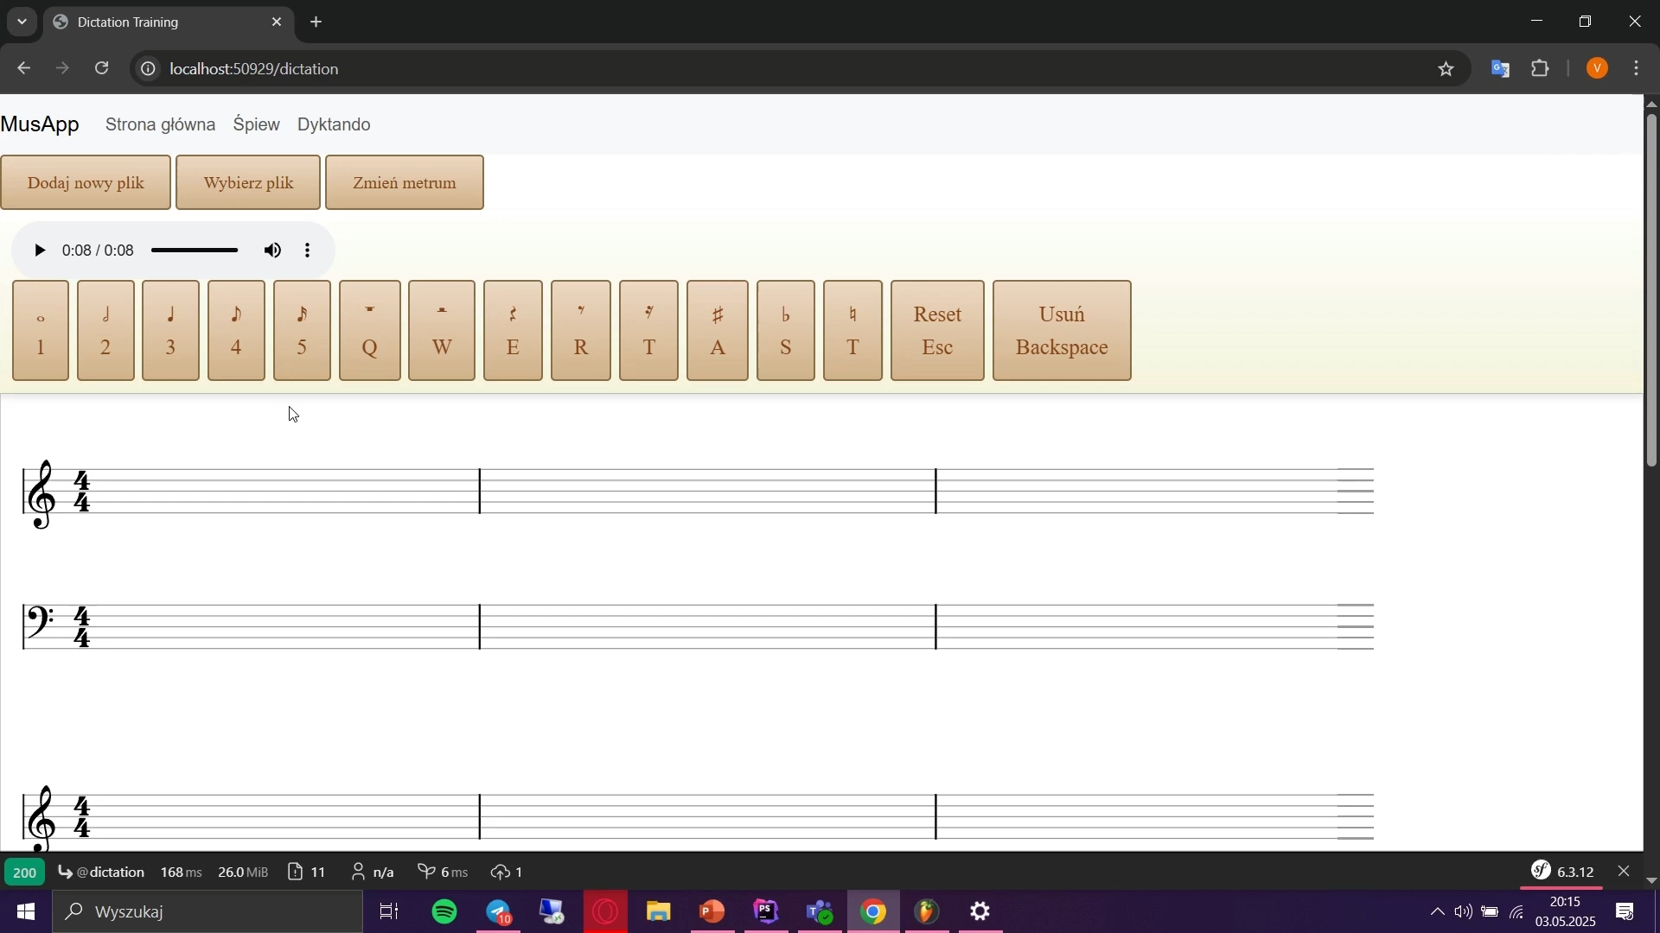
Interaktywne wprowadzanie odpowiedzi
Prezentacja funkcjonalności interaktywnego wprowadzania odpowiedzi (źródło: opracowanie własne)

Slide 9
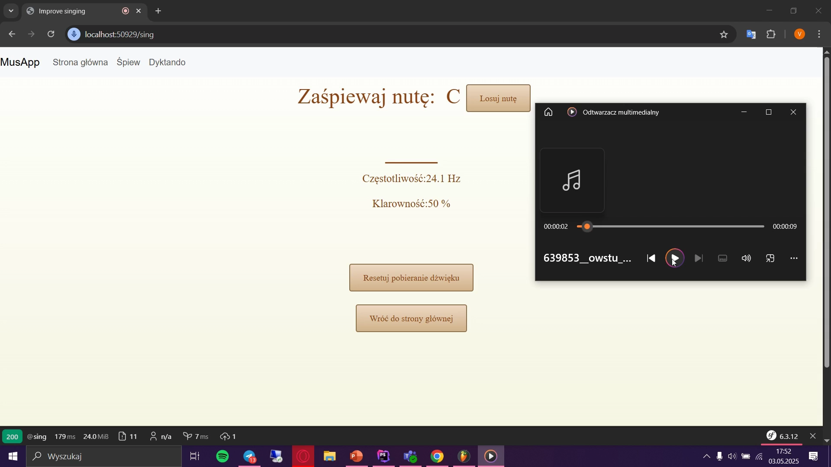
Trening głosu
Prezentacja funkcji do treningu głosu (źródło: opracowanie własne)

Slide 10
Trening głosu
Rozpoznawanie dźwięku zaimplementowano za pomocą biblioteki pitchy.js
Biblioteka korzysta z algorytmu McLeoda w celu rozpoznania wysokości dźwięku w czasie rzeczywistym
Biblioteka umożliwia dobranie optymalnej czułości na dźwięki
Algorytm Mcleoda (MPM – McLeod Pitch Method) jest połączeniem zoptymalizowanej funkcji różnicy kwadratów z klasyczną autokorelacją
Jego główne zalety to:
dokładność
zastosowanie zarówno w mowie jak i różnych instrumentach
odporność na szum
wydajność

Slide 11
Potencjalne ścieżki rozwoju projektu
Utworzenie modułów lekcyjnych z podziałem na poziomy trudności
System automatycznej walidacji
Rozszerzenie możliwości aplikacji o kolejne elementy nauki kształcenia słuchu
System logowania dla nauczycieli i uczniów

Slide 12
Podsumowanie
Aplikacja stanowi wydajne narzędzie wspierające kształcenie słuchu, stosując interaktywny interfejs i nowoczesne metody przetwarzania sygnału audio. Dzięki przemyślanej architekturze i wykorzystaniu technologii webowych umożliwia efektywne przeprowadzanie ćwiczeń opartych na dyktandach dwugłosowych. Pozwala również na przeprowadzenie treningu głosu oraz kształtowanie słuchu absolutnego.

Slide 13
Dziękuję za uwagę

